Slide 1
Учебная программа по УСИЛЕНИЮ потенциала
Содержание, Педагогика, Фасилитация

Slide 2
РОЛЬ ФАСИЛИТАТОРА

Slide 3
Обмен опытом
Фасилитаторов с предыдущих семинаров
Сабира солтонгелдиева
ИЛЬЯ ФЕТИСОВ
Recent materials: Policy

Slide 4
Навыки и знания фасилитатора
Знать об НКН и Конвенции
Быть активным слушателем
Иметь хорошие коммуникативные навыки
Умение создать благоприятную рабочую обстановку (среду)
Иметь навыки аналитической работы
Основываться на фактах, не оценивая и не осуждая
Быть дипломатичным
Notes:
«Фасилитировать» означает «облегчать» или «содействовать». Ваша задача, как фасилитатора - помочь участникам достичь результатов
Суметь связать ывать вопросы и проблемы с КонвенциейAble to relate questions and issues back to the Convention
Mirroring, paraphrasing and tracking are three tools you can leverage to help you with active listening.

Slide 5
Навыки и знания фасилитатора
Знать свою аудиторию
Иметь чувство юмора
Чувствовать время
Быть креативным
Быть достаточно гибким
Быть нейтральным (без личного интереса)
…что-то еще?
Notes:
Facilitate means “to make easy.” As a facilitator, your job is to help participants achieve results
Mirroring, paraphrasing and tracking are three tools you can leverage to help you with active listening.

Slide 6
Учебные материалы -содержание

Slide 7
Первоначальный модУль семинара
Ратификация (RAT)
Исполнение (IMP)
Инвентаризация (INV)
Номинация (NOM)

Slide 8
С ТЕХ ПОР…
Разработка планов по охране (SAFE)
Разработка политики и стратегий (POL)
Международная помощь (IA)
Гендер
Устойчивое развитие (SD)

Slide 9
НОВЫЕ МОДУЛИ – СИСТЕМА ГЛАВ
Более удобный в использовании
Более гибкий
Легче адаптируемый
Легко обновляемый

Slide 10
СЕМИНАР СЕГОДНЯ…
Глава 39: Семинар по подготовке номинаций
Глава 40: Ознакомления с номинационными формами
Глава 41: Изучение первоначальных образцов номинаций
Глава 42: Оценка финальных образцов номинаций
Глава 43: Описание элемента
Глава 44: Семинар по подготовке номинаций: заключительная сессия
Notes:
‘

Slide 11
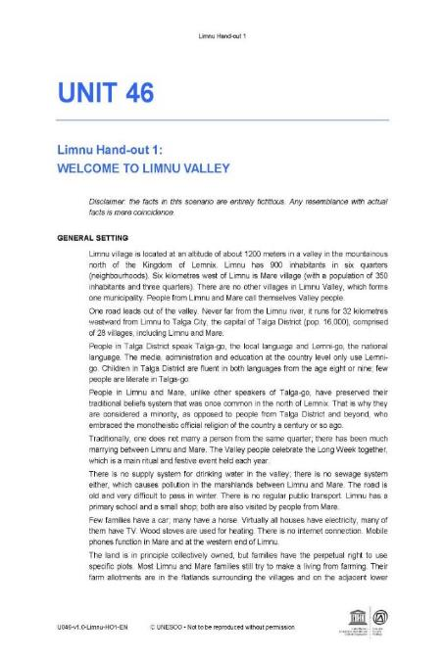
… В ГЛАВЕ
Заметки фасилитатора
Текст участника
Раздаточный материал
Презентация PPT
Учебные модули

Slide 12
Что мы имеем
на сегодня?
55 Глав
8 Основных тематических секций
55 Учебных модулей
5+ Языков

Slide 13
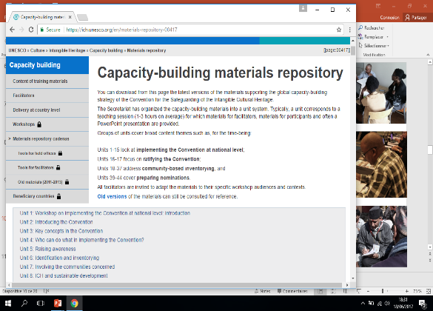
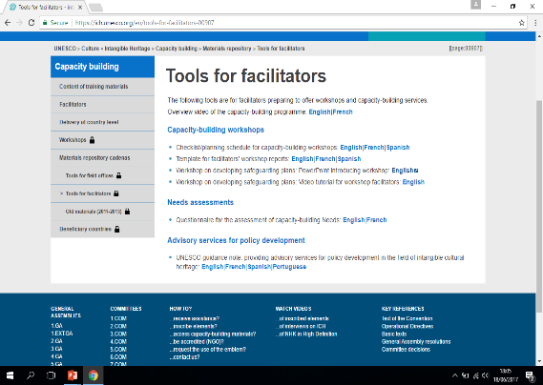
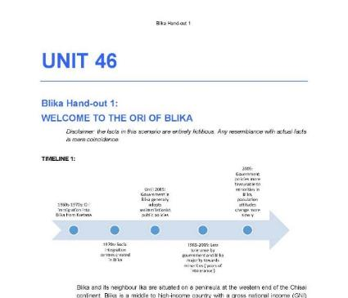
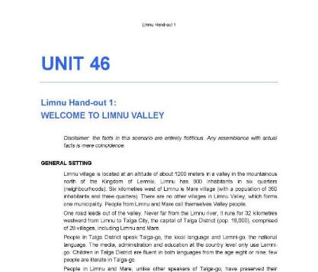
ИНСТРУМЕНТЫ ФАСИЛИТАТОРОВ

Slide 14
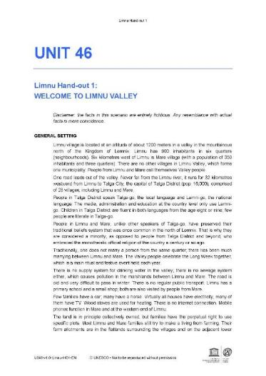
ХРАНИЛИЩЕ МАТЕРИАЛОВ
Вход в систему используя имя пользователя и пароль
Доступ для широкой публики
Обновляется регулярно
(English master)
Посетите хранилище материалов

Slide 15
Дополнительные материалы
НКН и устойчивое развитие брошюры + цифровая выставка + главы
НКН и Гендер брошюры + главы
Разработка политики и стратегий Руководство + главы
Эд мемуар (памятные записки) для завершения номинационных файлов
Методические инструкции для разработки заявок на получение международной помощи

Slide 16
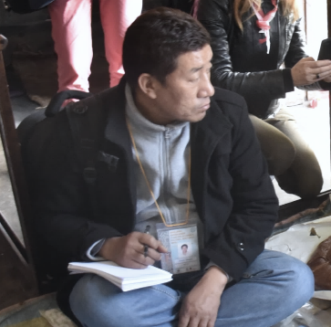
Other tools for facilitators
Unit 10 (part of IMP) and Unit 55
13 case studies
Materials for 3 to 5 day workshop
Can combine with other themes
English, French and Spanish
Recent materials: Policy

Slide 17
УЧЕБНЫЕ МАТЕРИАЛЫ – ПЕДАГОГИКА

Slide 18
ПЕДАГОГИКА
Адаптированная под каждую группу
Смешивая теорию и практику
Практический опыт (полевая работа)
Интерактивные методы
Notes:
Учебные модули, видео материалы, ролевые игры, групповые занятия

Slide 19
СПАСИБО!

